Slide 1
Circulaire Economie

Slide 2
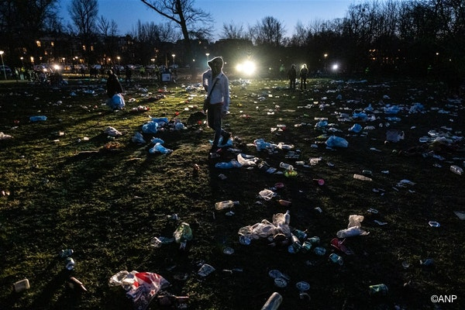

Slide 3
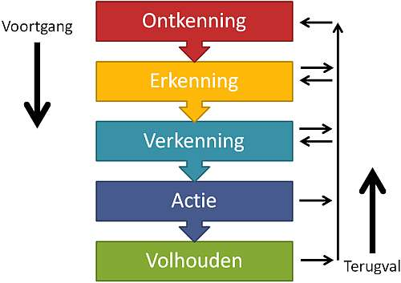
Vorige week
Menselijk gedrag
Basis menselijk gedrag
5 fasen van gedragsverandering
Gesprekstechnieken
Praktijk opdracht Midpoint Brabant
1 Wat is verstening?
2 Wat is hittestress?
3 Wat is klimaatadaptatie?

Slide 4
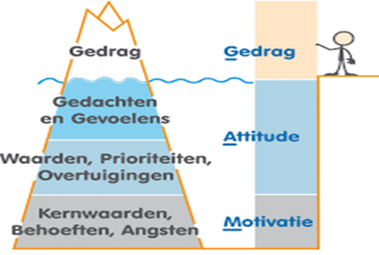
Vandaag
Menselijk gedrag
Leerarrangement 4
Opdracht Wagnerplein
Gesprekstechnieken

Slide 5
Menselijk gedrag
Leerdoelen en succescriteria
Weet je wat attitude betekend
Weet je uit welke componenten attitude wordt gevormd
Weet je hoe gedrag gevormd wordt
Weet je wat perceptie is
Weet je wat de attributietheorie is
Weet je weet wat motivatie is
Weet je uit welke vijf behoeftes Maslows theorie bestaat

Slide 6
Attitude
Cognitie
Affect
Gedrag
Notes:
Attitude is een ander woord voor houding.

Slide 7
Het vormen van gedrag
Positieve bekrachtiging
Negatieve bekrachtiging
Straf
Uitdoving

Slide 8
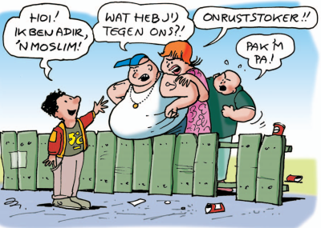
Perceptie
Perceptie betekend waarnemen van..
Bijvoorbeeld een (voor)oordeel…
Notes:
Perceptie is waarneming in de breedste zin van het woord.

Slide 9
Attributietheorie
De attributietheorie is een theorie die de wijze waarop mensen het gedrag van zichzelf en van anderen verklaart in termen van oorzaak en gevolg.
De theorie verdeelt de manier waarop mensen oorzaken toekennen:
Externe attributie is sprake als oorzaken worden gezien als liggend buiten de betrokkene.
Interne attributie is sprake als oorzaken worden gezien als liggend binnen de betrokkene.
Notes:
De attributietheorie is een theorie uit de sociale psychologie die de wijze waarop mensen het gedrag van zichzelf en van anderen verklaren in termen van oorzaak en gevolg, en hoe dit van invloed is op hun motivatie, wil begrijpen. De theorie verdeelt de manier waarop mensen attribueren (dat wil zeggen oorzaken toekennen) in twee typen:
Van externe attributie is sprake als oorzaken worden gezien als liggend buiten de betrokkene.
Wanneer iemand zakt voor een examen dan is de uitspraak “dat komt doordat de verwarming zo hoog stond dat ik me niet kon concentreren” een voorbeeld van externe attributie;
Van interne attributie is sprake als oorzaken worden gezien als liggend binnen de betrokkene.
Wanneer iemand zakt voor een examen dan is de uitspraak “dat komt doordat ik te dom ben voor dit examen” een voorbeeld van interne attributie.
Kenmerkende – vertoond de persoon dit gedrag vaker? Dan is het waarschijnlijk door een externe factor
Consensus – Wordt het gedrag door iedereen vertoont? Is het waarschijnlijk een externe facor
Consistentie – altijd op dezelfde manier reageren is gedrag intern

Slide 10
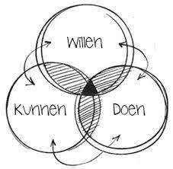
Motivatie
Motivatie is datgene wat een individu tot bepaald gedrag drijft.
Motivatie heeft invloed op gedrag

Slide 11
Maslows theorie
Zelfontplooiing
Waardering
Sociale acceptatie
Zekerheid
Fysiologische behoeften
Denk aan het sociale fundament van de donut economie
Notes:
Wat motiveert menselijk gedrag? Waar hebben mensen behoefte aan? De piramide van Maslow is een van de bekendste motivatietheorieën. Het piramidemodel focust maar op een ding: één behoefte vervullen.
Maslow’s theorie is een piramidemodel. De theorie beschrijft in vijf fasen wat de mens motiveert en focust op het vervullen van behoeften. Deze behoeftepiramide van Maslow suggereert dat mensen gemotiveerd zijn om in basisbehoeften te voorzien voordat ze verder gaan met andere, meer geavanceerde behoeften.
1) Fysiologische behoeften
Dit zijn de behoeften die nodig zijn om te blijven leven. Deze basisbehoeften worden vereist door alle dieren en zijn ook de primaire focus en eerste levensbehoefte van zuigelingen.
Naast de primaire levensbehoeften van voeding, zuurstof en warmte, omvatten de fysiologische behoeften ook zaken als onderdak en kleding.
2) Veiligheidsbehoeften
Naarmate we naar het tweede niveau van de behoeftenhiërarchie van Maslow gaan, worden de eisen een beetje complexer.
Op dit niveau worden de behoeften aan veiligheid belangrijk. Denk hierbij aan gezondheid, persoonlijke veiligheid, veiligheidsnetten bij schade/ongeval, en financiële zekerheid.
Het vinden van een baan, het afsluiten van een zorgverzekering, geld overboeken naar je spaarrekening en verhuizen naar een veiligere buurt zijn hier voorbeelden van.
3) Social behoeften
De sociale behoeften in de hiërarchie van Maslow omvatten dingen als liefde, acceptatie en erbij horen.
Op dit niveau stuurt de behoefte aan emotionele relaties aan tot menselijk gedrag. Aan deze behoeften wordt meestal voldaan door het hebben van vrienden, familie en een partner, maar ook gemeenschapsgroepen en religieuze organisaties behoren tot de opties.
4) Eigenwaarde
Op het vierde niveau in de hiërarchie van Maslow vind je de behoefte aan erkenning, waardering en respect.
Voor eigenwaarde is er zelfrespect nodig, evenals respect van de mensen om je heen. Je wilt gewaardeerd en gerespecteerd worden door andere personen.
Maslow geloofde dat er twee versies van eigenwaarde voor individuen zijn. De ene is de “lagere” versie en de andere “hogere” in de piramide:
In de “lagere” versie van eigenwaarde zoek je respect van anderen door status, erkenning, roem en aandacht.
Bij de “hogere” versie zoek je zelfrespect door kracht, competentie, trots, onafhankelijkheid en zelfvertrouwen.
5) Zelfactualisatie
Bij zelfactualisatie bereik je je ware potentieel. Het kan ook worden omschreven als zelfontdekking, zelfrealisatie of zelfverwerkelijking.
De ene persoon wil misschien de beste worden in zijn of haar werkgebied, een ander kan zich richten op het worden van de beste vader die hij kan zijn.
Maslow geloofde dat dit het laatste niveau van psychologische ontwikkeling voor iemand was. Dit kan volgens hem alleen worden bereikt als eerst aan alle andere behoeften is voldaan.
Hij noemde de top van de piramide de ‘groeibehoefte’. Deze behoeften komen niet voort uit een gebrek aan iets, maar eerder uit een verlangen om als persoon te groeien.

Slide 12
Leerarrangement 4
Leerdoelen en succescriteria
Kan je informatie over gedragsverandering te verzamelen
Kan je informatie over milieu, klimaat en/of biodiversiteit te verzamelen
Kan je informatie te controleren op juistheid
Kan je gebruik maken van de attributietheorie of de behoeftes van Maslows
Kan je een eigen onderbouwde eigen mening geven

Slide 13
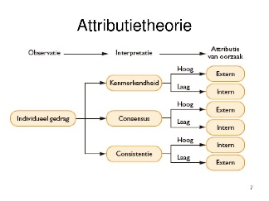
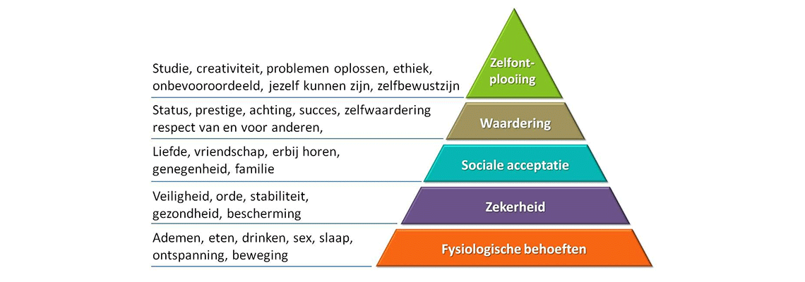
2021_DCV_2_LS Gezondheid en gedragsverandering
Leerdoel Je kunt gedrag beschrijven en analyseren Je kunt uitleggen wat gedragsverandering inhoud, een methodiek voor gedragsverandering uitleggen en toepassen.
Samenwerken
Plaats je product in je portofolio en vraag om feedback.
Bekijk leerproducten van anderen in hun portofolio en geef feedback op minimaal aanvullingsniveau
Verbeter je leerproduct en plaats een versie 2
Je maakt deze opdracht alleen
Versie 1 02-04-2021
Versie 2 09-04-2021
Leerproduct
Een methode om gedragsverandering in weeg te brengen dat te maken heeft met milieu, klimaat of biodiversiteit.
Een probleem beschreven in een verantwoordingsdocument.
Een verantwoording en onderbouwing voor de methode om het desbetreffende gedrag te veranderen.
Doelgroep vrijekeuze
Probleemstelling vrijekeuze
Methode vrijekeuze
Bijeenkomsten
Specialisatie lessen BBE
IBS lessen
Bronnen
Zie wikiwijs;
Leerpad
Kies een probleem omtrent milieu, klimaat of biodiversiteit dat je aanspreekt.
Breng de doelgroep en overige gegevens die van belang zijn in kaart.
Observeer het gedrag door de attributietheorie en bepaal of het intern of extern gedrag is.
Kies een methode (verandering) die het mogelijk kan maken dit gedrag te veranderen.
Let op, APA bron vermelding.
Notes:
Hoe:
Tijd:
Hulp:
Resultaat:
Klaar:
Wat:

Slide 14
Zelfstandig werken
Groep I (linkerkant lokaal) | Groep II (rechterkant lokaal)
- Lezen leerarrangement 4 circulaire economie - Zelf informatie verzamelen - Leerarrangement maken Klaar - Leerarrangement 3 circulaire economie aanpassen en herschrijven (extra) - Zelf werken aan praktijkopdracht Midpoint Brabant – Wagnerplein Tilburg (extra) | - Uitleg leerarrangement 4 circulaire economie - Bespreken voorbeelden - zelf informatie verzamelen - Informatie delen - Zelf leerarrangement 4 maken - Leerarrangement bespreken Klaar “Leerarrangement 3 circulaire economie aanpassen en herschrijven” (extra). - Zelf werken aan praktijkopdracht Midpoint Brabant – Wagnerplein Tilburg (extra)

Slide 15
2021_DCV_2_LS Gezondheid en gedragsverandering
Leerdoel Je kunt gedrag beschrijven en analyseren Je kunt uitleggen wat gedragsverandering inhoud, een methodiek voor gedragsverandering uitleggen en toepassen.
Samenwerken
Plaats je product in je portofolio en vraag om feedback.
Bekijk leerproducten van anderen in hun portofolio en geef feedback op minimaal aanvullingsniveau
Verbeter je leerproduct en plaats een versie 2
Je maakt deze opdracht alleen
Versie 1 02-04-2021
Versie 2 09-04-2021
Leerproduct
Een methode om gedragsverandering in weeg te brengen dat te maken heeft met milieu, klimaat of biodiversiteit.
Een probleem beschreven in een verantwoordingsdocument.
Een verantwoording en onderbouwing voor de methode om het desbetreffende gedrag te veranderen.
Doelgroep vrijekeuze
Probleemstelling vrijekeuze
Methode vrijekeuze
Bijeenkomsten
Specialisatie lessen BBE
IBS lessen
Bronnen
Zie wikiwijs;
Leerpad
Kies een probleem omtrent milieu, klimaat of biodiversiteit dat je aanspreekt.
Breng de doelgroep en overige gegevens die van belang zijn in kaart.
Observeer het gedrag door de attributietheorie en bepaal of het intern of extern gedrag is.
Kies een methode (verandering) die het mogelijk kan maken dit gedrag te veranderen.
Let op, APA bron vermelding.

Slide 16
Praktijkopdracht
Leerdoelen en succescriteria
Kan je samenwerken aan een adviesrapport
Weet je hoe een adviesrapport eruit ziet
Kan je projecttaken in samenwerkingsverband te verdelen
Praktijk opdracht Midpoint Brabant
1 Wat is verstening?
2 Wat is hittestress?
3 Wat is klimaatadaptatie?

Slide 17
Wagnerplein Midpoint Brabant
Hoe: Met
Tijd: tot het einde van de les de gehele klas en in eigen gemaakte groepen
Hulp: Internet, theorie, elkaar en docent
Resultaat: vooruitgang scrumbord en vooruitgang advies Wagnerplein Tilburg
Iedereen pitch kort voor het einde van de les wat er gedaan is.
Klaar: nvt
Wat: Praktijkopdracht Wagnerplein Tilburg, zie scrumbord en teams kanaal.

Slide 18
Organisatiestructuur, cultuur en klimaat.

Slide 19
Ondersteunend materiaal
https://www.youtube.com/watch?v=hElzxRo9kOU gedrag kort
https://www.youtube.com/watch?v=sn2Wpbl6fYk
De reden dat veranderingen mislukken (einde van de les)
https://www.youtube.com/watch?v=lTUzUGB8GAg vanillevla en onze hersenen
https://www.youtube.com/watch?v=nwKBUTHV1QE klimaat en gedrag (2017) 7 minuten
https://www.youtube.com/watch?v=SjdSR-oXzqo kun je gedrag veranderen college (30 minuten)

